Slide 1
Studio UPS sull’export delle PMI europee - 2015
27 giugno 2016

Slide 2
Sommario
Introduzione e Metodologia
Insight
Il filo di Arianna nel labirinto delle regole doganali
Export2Succeed – L’arte di competere sui mercati globali

Slide 3
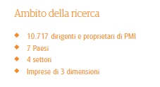
Il perché della ricerca
Nei 28 Paesi dell’UE, 99 aziende europee su 100 sono “piccole e medie imprese”
21,6 milioni di PMI sono attive nel settore non finanziario, offrono lavoro a 88,8 milioni di persone, i 2/3 degli occupati europei
Dal 2008 il principale contributo alla crescita dell’UE deriva dalla domanda estera
Ma la maggior parte delle PMI non esporta
Notes:
L’importanza delle piccole e medie imprese (PMI) come principale fonte di ricchezza e scambi commerciali anche nelle economie più avanzate, viene spesso trascurata.
Secondo l’ultima SME Performance Review della Commissione Europea*, 99 aziende europee su 100 sono “piccole e medie imprese.
21,6 milioni di PMI appartengono al settore non finanziario e offrono lavoro a 88,8 milioni di persone, i due terzi degli occupati europei.
Di fatto la maggior parte delle PMI non esporta e - a causa della debole domanda interna rispetto all’elevata domanda delle esportazioni dal 2011 - si riscontra un calo della crescita complessiva delle PMI. Le PMI che esportano, invece, hanno riscontrato una crescita più rapida: dal 2008, infatti, la domanda estera è il principale contributo alla crescita dell’UE.
Secondo la Commissione Europea, “in un mondo sempre più globalizzato, le imprese che abbracciano una strategia globale e riescono a muoversi velocemente per sfruttare le attività internazionali ottengono vantaggi competitivi”.
Lo studio di UPS sull’export delle PMI europee intende favorire lo sviluppo delle piccole e medie imprese rilevando le opportunità di crescita a livello di esportazione e individuando gli ostacoli.
Il settore delle PMI detiene un importante vantaggio rispetto alle aziende di maggiori dimensioni: l’agilità. UPS intende aiutare lo sviluppo delle PMI mostrando dove ci sono importanti opportunità, quali sono le sfide da affrontare nello sviluppo delle esportazioni ed come possono affrontarle grazie a partnership e soluzioni di logistica comprovate e di elevata affidabilità.
La ricerca si basa sulle interviste fatte a 10.717 titolari e dirigenti di piccole e medie imprese dell’Unione Europea, ovvero Belgio, Francia, Germania, Italia, Paesi Bassi, Polonia e Regno Unito.

Slide 4
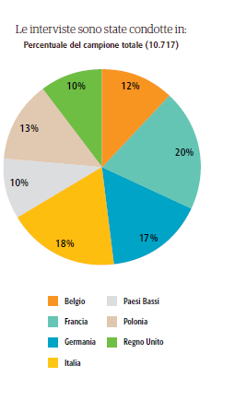
Due parole sulla metodologia
10.717 fra titolari, dirigenti, figure commerciali e amministratori delle PMI
7 Paesi europei - Belgio, Francia, Germania, Italia, Paesi Bassi, Polonia e Regno Unito
4 settori: industriale e automotive, retail, high-tech e healthcare
Notes:
Alla fine del 2013, UPS ha commissionato il sondaggio quantitativo “Crescita attraverso il commercio dell’esportazione” nel Regno Unito e in Germania per ottenere informazioni sulle PMI che esportano.
All’inizio del 2014, lo studio è stato esteso anche ad altri mercati al fine di identificare elementi di innesco e ostacoli percepiti in termini di esportazione.
L’obiettivo era anche quello di esaminare le fonti di informazione utilizzate per prendere decisioni consapevoli sull’export e i canali di business utilizzati.
Il report di quest’anno si basa su questo lavoro: il sondaggio 2015 include una gamma più ampia di domande rivolte a soggetti appartenenti ai principali settori del business, concentrandosi sulle aziende già attive nel campo dell’esportazione o che prevedono di esportare nei prossimi 12 mesi.
Lo studio del 2015 ha preso in esame 10.717 titolari, dirigenti, figure commerciali e amministratori delle PMI intervistati nel secondo semestre 2015.
Le interviste sono state condotte in Belgio (1298), Francia (2133), Germania (1745), Italia (1949), Paesi Bassi (1087), Polonia (1404) e Regno Unito (1101).
Le aziende intervistate per la ricerca sono state individuate dai business information specialists di Dun & Bradstreet nell’ambito di quattro settori: il settore industriale ed automotive (IM&A), retail, high-tech ed healthcare.
Sono stati esclusi settori secondari come ad esempio produttori tessili, di latte e prodotti chimici, caffè, bar e ristoranti, così come settori di rilievo come agricoltura, edilizia e ricerca mineraria.
Sono state selezionate 200 aziende di sette Paesi per un sondaggio approfondito basato su determinate quote definite in funzione delle dimensioni delle aziende. Ovvero, in ciascun Paese sono state intervistate 100 microimprese (attività con un numero di dipendenti compreso fra 1 e 9), 50 piccole imprese (attività con un numero di dipendenti compreso fra 10 e 49) e 50 medie imprese (attività con almeno 50 dipendenti). I settori commerciali sono stati rappresentati equamente con 50 aziende per ciascun settore di ciascun Paese. I dati del sondaggio sono stati bilanciati per rappresentare al meglio la popolazione in base a queste variabili.

Slide 5
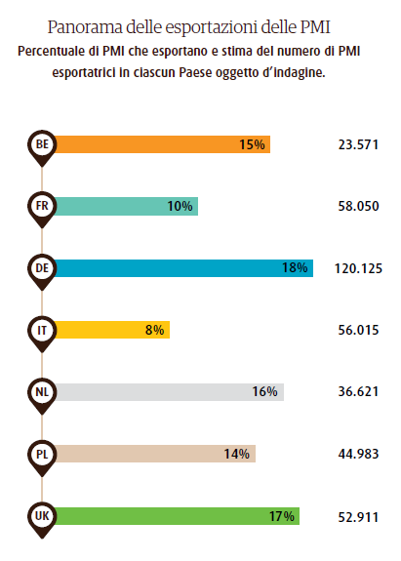
Principali tendenze
Le medie imprese sono le PMI più inclini all’esportazione.
Gli Stati Uniti sono il mercato di esportazione più importante al di fuori dell’Europa.
L’esportazione è spesso associata a un fatturato più elevato.
Le vendite business-to-business dominano il panorama dell’esportazione delle PMI.
L’e-commerce sta crescendo e diventerà uno dei principali elementi di sviluppo delle esportazioni delle PMI.
Le richieste dei clienti stanno spingendo le PMI europee a avviare attività di esportazione.
L’ostacolo principale per queste aziende è legato alla sicurezza fisica delle spedizioni.
L’innovazione è la principale priorità di business per le PMI esportatrici.
Notes:
Secondo le risposte fornite da oltre 10.000 dirigenti e proprietari delle PMI interrogate, la forte crescita della domanda straniera sta spingendo numerose piccole imprese europee verso l’esportazione. Questi sono i principali risultati emersi:
Le medie imprese sono le PMI più inclini all’esportazione.
Gli Stati Uniti sono il mercato di esportazione più importante al di fuori dell’Europa.
L’esportazione viene spesso associata a un fatturato più elevato.
Le vendite business-to-business dominano il panorama dell’esportazione delle PMI.
L’e-commerce sta crescendo e diventerà uno dei principali elementi di sviluppo delle esportazioni delle PMI.
Le richieste dei clienti stanno spingendo le PMI europee ad avviare attività di esportazione.
L’ostacolo principale per queste aziende è legato alla sicurezza fisica delle spedizioni.
L’innovazione è la principale priorità di business per le PMI esportatrici.
Nel grafico di fianco potete vedere la percentuale delle PMI esportatrice sul totale del target selezionato dalla ricerca.

Slide 6
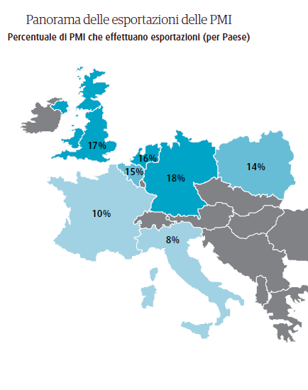
Chi sono i campioni dell’export europeo?
La Germania è leader dell’economia di esportazione delle PMI in Europa
Le aziende più grandi, in percentuale, esportano di più:
Le aziende del settore high-tech esportano di più di quelle del settore healthcare e IM&A.
Il settore retail è meno incline all’esportazione.
La bassa percentuale delle PMI esportatrici italiane (8%) evidenzia quanto potenziale ci sia per le nostre aziende in questo campo.
Notes:
Secondo lo studio di UPS diversi fattori sembrerebbero influenzare la propensione all’export:
Dal punto di vista geografico, i Paesi latini – Francia e Italia – sembrerebbero meno propensi all’attività di esportazione. Leader dell’economia di esportazione delle PMI in Europa è la Germania: il Paese vanta la proporzione più elevata di esportatori nel campo delle PMI (18%) e il numero più alto di PMI che esportano a livello complessivo (oltre 120.000 su 390.000 nei segmenti identificati nei sette Paesi oggetto della ricerca).
Dal punto di vista delle dimensioni, più le aziende sono grandi più esportano. ciò vale in tutti e sette i mercati, dove una media del 25% delle PMI di medie dimensioni opera a livello di esportazione, rispetto al 19% delle piccole imprese e al 13% delle microimprese.
Tuttavia, abbiamo riscontrato soprattutto nei paesi nordici che un gran numero di piccole aziende sta iniziando a dedicarsi alle attività di export. Ad esempio, il 17% delle PMI tedesche con meno di 10 dipendenti opera in termini di esportazione. In Belgio, Paesi Bassi e Regno Unito, il 14-16% delle microimprese sono esportatrici.
A livello settoriale, abbiamo riscontrato piccole differenze in termini di propensione all’esportazione: le aziende del settore high-tech esportano con maggiore intensità (16%), seguite da quelle del settore healthcare e IM&A (15%). Il settore retail è meno incline all’esportazione (12%), elemento che rispecchia l’elevata attitudine B2B delle PMI esportatrici.
In generale, la bassa percentuale delle PMI esportatrici italiane (8%) evidenzia quanto potenziale ci sia per le nostre aziende in questo campo.

Slide 7
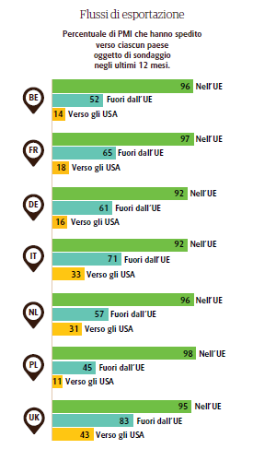
I mercati delle PMI: tanto USA poca Cina
Gli Stati Uniti continuano a essere il principale mercato extra europeo
Il Regno Unito vanta la proporzione più elevata di PMI che esportano verso gli Stati Uniti seguito da Italia e Olanda.
Le PMI di Germania e Polonia sono più inclini all’esportazione verso i Paesi europei extra-UE
L’Asia, con l’esclusione della Cina, è un mercato importante, sopratttutto per Regno Unito, Belgio, Francia e Paesi Bassi
La Cina è un mercato di esportazione relativamente poco significativo per le PMI
Ad eccezione di Francia e Belgio, l’Africa ha un’importanza limitata
Notes:
Anche se gli Stati Uniti continuano a essere il principale mercato extra europeo per gli esportatori dell’UE, l’importanza dei singoli mercati varia in base ai singoli Paesi.
Il Regno Unito vanta la proporzione più elevata di PMI che esportano verso gli Stati Uniti (43%),
seguita da Italia (33%) e Olanda (31%). Belgio, Francia, Germania e Polonia hanno esportazioni marcatamente più contenute verso gli Stati Uniti.
Rispetto agli altri Paesi, le PMI di Germania (36%) e Polonia (32%) sono più inclini all’esportazione
verso i Paesi europei non appartenenti all’UE.
L’Asia, con l’esclusione della Cina, è un mercato importante per gli esportatori dei sette Paesi oggetto
dell’analisi: Regno Unito, Belgio, Francia e Paesi Bassi sono i principali esportatori verso queste zone.
La Cina è un mercato di esportazione relativamente poco significativo per le PMI (solo l’11% delle PMI
esporta in Cina): le aziende con esportazioni più basse sono quelle di Germania e Polonia.
Le esportazioni verso l’Africa registrano un’importanza limitata, con l’esclusione di Francia (34%) e
Belgio (22%), due Paesi ancora molto legati all’Africa francofona.

Slide 8
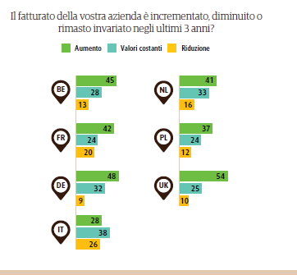
Perché le PMI esportano?
Andare all’estero è diventato meno costoso
Lo chiedono i clienti
Il fatturato migliora
Notes:
Un tempo, l’esportazione era un’esclusiva delle grandi aziende. I costi e le complessità legate a spedizioni, dogane, valute e normative di importazione richiedevano le tipiche risorse delle grandi aziende, oltre a implicare considerevoli rischi in termini di capitale. Ciò non è più vero. Le PMI esportano perché:
ANDARE ALL’ESTERO E’ DIVENTATO MENO COSTOSO: le aziende ora possono commercializzare prodotti online senza sostenere i costi per le operazioni di vendita all’estero o la creazione di aziende consociate, mentre un numero sempre maggiore di partner di logistica offre servizi di spedizione intuitivi e adatti alle aziende di minori dimensioni.
LO CHIEDONO I CLIENTI. Per molte aziende, sono i clienti l’elemento di spinta di questo cambiamento epocale: in quattro dei sette mercati oggetto dell’analisi, le PMI considerano la richiesta dei clienti come il fattore di spinta più importante per l’avvio di operazioni di esportazione. Le richieste dei clienti vengono indicate fra i primi tre fattori di spinta principali di ogni mercato, con l’esclusione dell’Italia.
IL LORO FATTURATO MIGLIORA. Gli esportatori stanno registrando una crescita superiore a livello complessivo. Quasi metà (49%) delle PMI esportatrici ha registrato un aumento del fatturato negli ultimi tre anni, rispetto al 29% ottenuto dalle PMI non esportatrici. Il Regno Unito vanta la proporzione più elevata di esportatori che riportano una crescita del
fatturato (61%), mentre l’Italia registra la crescita minore (30%). Tuttavia, in ogni mercato, gli esportatori
oggetto della presente ricerca hanno riscontrato performance superiori a quelle delle aziende non esportatrici.

Slide 9
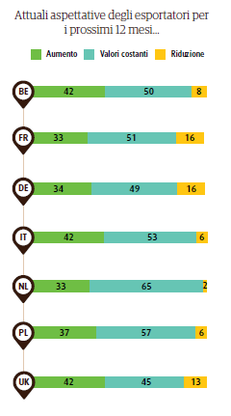
L’export tinge il futuro delle PMI in rosa
L’EXPORT AUMENTERÀ
Solo il 10% delle PMI prevede una riduzione dell’export, il 53% ritiene che rimanga inviato e il 37% ne prevede un incremento.
Il trend anno su anno nel 2015 per le PMI esportatrici dimostra una crescita dell’ottimismo per quanto riguarda la crescita dei volumi di esportazione
Le più ottimiste sono le PMI di Belgio, Italia e Regno Unito
Notes:
L’esportazione dovrebbe aumentare ulteriormente. In tutti i mercati, solo il 10% delle PMI prevede una
riduzione dell’export in termini di volume di pacchi spediti nei prossimi dodici mesi. Secondo poco più della
metà (53%) dei soggetti intervistati, i volumi di esportazione resteranno stabili, mentre il 37% ne prevede un
incremento.
Il trend anno su anno nel 2015 per le PMI esportatrici dimostra una crescita dell’ottimismo per
quanto riguarda la crescita dei volumi di esportazione: quando abbiamo posto la medesima domanda nel 2014 a un campione leggermente diverso, solo il 23% dei soggetti intervistati aveva previsto una crescita dei volumi di esportazione nell’anno successivo.
Belgio, Italia e Regno Unito vantano le proporzioni più elevate di PMI che prevedono una crescita
futura dei volumi di spedizione (42% nei tre casi), mentre Francia e Germania hanno la proporzione più
elevata di PMI che prevedono una riduzione dei volumi (16% in entrambi i casi).

Slide 10
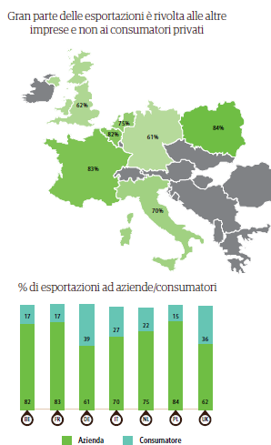
L’export delle PMI è trainato dal B2B
L’esportazione è un’attività commerciale soprattutto business-to-business (circa 74%)
Le PMI di Germania e Regno Unito sono quelle che spediscono di più a consumatori privati (39% e 36%)
Belgio, Francia e Polonia quelle che spediscono di più alle aziende.
Più le imprese sono piccole, più spediscono ai consumatori
Fra i settori, le esportazione delle PMI del retail sono sopratutto B2C, prevale largamento il B2B per gli altri
Notes:
Per le PMI europee, l’esportazione è un’attività commerciale soprattutto business-to-business. L’esportazione per clienti privati europei e non, è spesso un business a volume elevato e margine sottile capace di attrarre le imprese di maggiori dimensioni.
Tuttavia, esistono alcune eccezioni, come indicato dal sondaggio UPS. Anche se circa tre quarti delle esportazioni (74%) del campione di sette Paesi è riferito alle imprese e non ai privati, le PMI di due Paesi (Regno Unito e Germania) destinano oltre un terzo delle proprie esportazioni ai privati.
La Germania vanta la percentuale più elevata di spedizioni a consumatori privati (39% per le PMI
tedesche), mentre il Regno Unito la segue a ruota (36% di spedizioni delle PMI ai clienti privati).
Belgio, Francia e Polonia destinano l’80% delle spedizioni alle aziende.
Esiste una correlazione tra dimensioni delle aziende e tipo di business. È destinato ai consumatori il 27% delle spedizioni delle microimprese il 14% delle piccole e il 10% delle medie.
Esiste inoltre una forte correlazione tra il tipo di business e il settore di attività. I retailer sono prevalentemente B2C, a cui destinano il 43% delle esportazioni. Più sbilanciata a favore del B2B l’attività delle aziende degli altri settori: quelle high tech ed healthcare inviano ai consumatori solo il 15% delle spedizioni, nell’IM&A la percentuale scende al 12%.

Slide 11
L’e-commerce promuove l’export
Cresce l’uso dei canali di vendita online
Più della metà delle PMI esporta tramite canali online in tutti i mercati, eccetto l’Italia (48%)
La crescita maggiore si è avuta in Belgio, dove la percentuale di aziende che si avvale di canali online è aumentata più di sette volte
Le PMI dei Paesi Bassi (74%), Regno Unito (70%) e Polonia (63%) quelle che usano di più i canali online.
Il 53% delle PMI in tutti i mercati vende tramite i canali online
Per il 38% delle PMI esportatrici la vendita online tramite il proprio sito Web è il canale di vendita più importante
Notes:
L’uso dei canali di vendita online da parte degli esportatori è aumentato notevolmente di anno in anno.
Quando nella ricerca del 2014 è stata fatta una domanda simile meno della metà delle aziende di tutti i mercati esportava attraverso i canali online. Nel 2015, più della metà di tutte le aziende esportava tramite canali online in tutti i mercati, eccetto l’Italia (48%).
Anno dopo anno, la crescita delle vendite online è stata incredibile in tutti i mercati. La crescita maggiore
si è avuta in Belgio, dove la percentuale di aziende che si avvale di canali online è aumentata più di sette
volte, fino al 52%.
La percentuale maggiore di aziende che utilizza canali online si trova nei Paesi Bassi (74%), seguita dal
Regno Unito (70%) e dalla Polonia (63%).
Una media del 53% delle aziende in tutti i mercati vende tramite i canali online, e il 38% delle
PMI esportatrici ritiene che la vendita online tramite il proprio sito Web sia attualmente il canale di
vendita più importante.

Slide 12
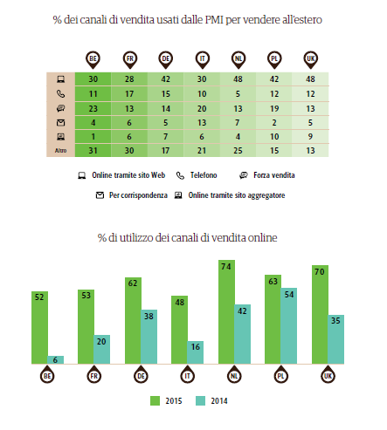
L’e-commerce promuove l’export
L’e-commerce è un fattore trainante per le PMI esportatrici
I costi interni nei mercati di destinazione sono infatti minimizzati, mentre i costi delle spedizioni e doganali possono essere automatizzati e resi completamente visibili ai clienti.
Il canale della forza vendita resta tuttavia molto importante, al secondo posto dopo quello online
Notes:
Il canale di vendite online sta emergendo come fattore trainante per le PMI esportatrici. Le vendite tramite il sito Web aziendale stanno aumentando grazie agli enormi vantaggi dell’e-commerce a livello di export in termini di costi.
I costi interni nei mercati di destinazione sono minimizzati dal commercio online, mentre i costi delle spedizioni e doganali possono essere automatizzati e resi completamente visibili ai clienti.
Tuttavia, le aziende devono tenere conto che il canale della forza vendita continua a essere molto importante: nella maggior parte dei mercati la forza vendita è classificata come il secondo canale più importante, dopo il canale online.
La conclusione è che, nonostante l’enorme crescita nell’uso dei canali online, le aziende non dovrebbero trascurare la forza vendita e altri canali a favore delle vendite online.

Slide 13
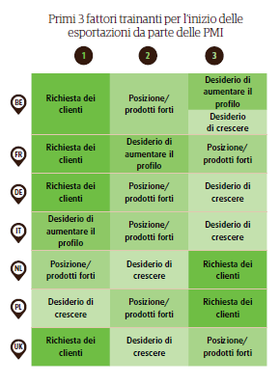
Gli esportatori seguono i loro clienti
La maggioranza delle PMI esporta perchè lo richiedono i clienti
Solo in Italia la richiesta dei clienti non si colloca fra i primi tre fattori che hanno indotto che aziende a esportare
Altri fattori trainanti: bisogno di crescita, posizione forte del prodotto e desiderio di aumentare il profilo dell’azienda.
La domanda di esportazione arriva più da nuovi clienti (34%), che da clienti esistenti (10).
La domanda dei clienti è un fattore più significativo per le aziende healthcare (il 56%) e meno per le aziende retail (42%).
Importanti per la decisione di esporatre anche la creazione di un sito di e-commerce aziendale e la partecipazione a fiere.
Notes:
Una maggioranza significativa di PMI afferma che l’incentivo più importante all’esportazione è stata la richiesta dei clienti.
Tuttavia, anche il bisogno di crescita, una posizione forte del prodotto e il desiderio di aumentare il profilo dell’azienda sono fattori trainanti per l’esportazione.
Aziende in Belgio, Francia, Germania e Regno Unito hanno tutte indicato che la domanda dei clienti è stato il principale fattore trainante per l’inizio delle esportazioni.
In tutti i mercati, eccetto l’Italia, la richiesta dei clienti è stata citata tra i primi tre fattori per l’esportazione.
I clienti sono il fattore principale quando si tratta di cominciare a esportare: Per il 34% delle aziende, le
richieste da nuovi clienti sono state all’origine della prima esportazione, mentre per un altro 10% sono stati
i clienti esistenti a guidare la prima vendita.
La domanda dei clienti è stata un fattore più significativo per le aziende del settore healthcare (il 56% delle
aziende lo indicano come fattore importante) e meno significativo per le aziende retail (42% delle aziende).
Anche la creazione di un sito aziendale di e-commerce è stata significativa (il 10% delle aziende ha fatto la prima vendita attraverso questo canale), così come le fiere (9% delle aziende). I siti e-commerce di terzi, i partner di esportazione nel mercato di destinazione e le pubblicità nel mercato di destinazione sono stati fattori molto meno importanti (il 5% o meno delle aziende ha concluso la prima vendita tramite questi canali).

Slide 14
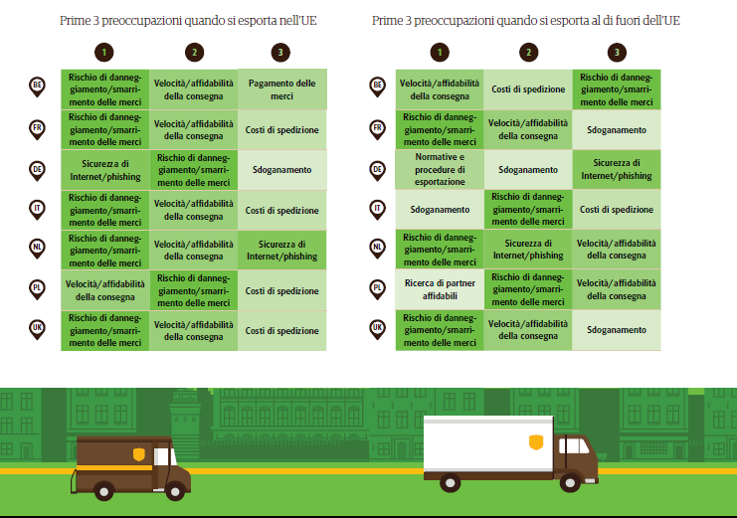
La percezione degli ostacoli all’export sta cambiando
Notes:
Secondo le PMI europee la principale preoccupazione degli esportatori è la sicurezza fisica (smarrimento o danni) delle spedizioni all’estero all’interno dell’UE. In cinque mercati su sette oggetto del sondaggio, il rischio che le merci vengano smarrite o danneggiate è stato citato come la principale preoccupazione degli esportatori, mentre in Germania e Polonia come seconda preoccupazione principale. Sono stati menzionati anche la velocità della consegna e i costi di spedizione. Per le esportazioni al di fuori dell’UE, le preoccupazioni riguardano anche le norme che regolano le esportazioni e le questioni relative allo sdoganamento, sebbene il rischio di danni alle merci e la velocità e affidabilità della consegna siano ancora fra le prime tre preoccupazioni per tutti i mercati, eccetto la Germania.
Gli esportatori europei attivi all’interno dell’UE sono preoccupati principalmente per la sicurezza
fisica delle spedizioni. Nel complesso questa è stata la priorità principale delle PMI nel 2015 (il 52%
delle aziende che spediscono nell’UE indica questa come la preoccupazione principale). La Polonia
e la Germania sono gli unici due Paesi in cui le PMI esportatrici non considerano la sicurezza fisica
(smarrimento o danni) come preoccupazione principale o ostacolo per le esportazioni all’interno dell’UE.
La sicurezza di Internet è rientrata in parte nella classifica delle preoccupazioni: quando a un campione
leggermente diverso di PMI esportatrici è stato chiesto quali sono state le preoccupazioni principali nel 2014,
la sicurezza di Internet e il phishing sono stati il secondo problema più citato all’interno dell’UE. Nel 2015
la sicurezza di Internet è stata il quarto problema più citato. Tuttavia, le PMI tedesche la indicano come
preoccupazione principale e le aziende nei Paesi Bassi la citano come terza preoccupazione principale.
Le norme che regolano l’esportazione e lo sdoganamento hanno un profilo un po’ più alto per le PMI europee che esportano al di fuori dell’UE; sono citate come le principali preoccupazioni in Germania (regolamenti) e in Italia (dogana).
Il rischio che le merci vengano smarrite o danneggiate è citato fra le prime tre preoccupazioni da tutte
le PMI europee che esportano al di fuori dell’UE, eccetto la Germania.
IN CONCLUSIONE Sicurezza online e i problemi finanziari sono ancora preoccupazioni per le PMI che esportano, ma quelle principali sono problemi pratici che partner logistici come UPS possono aiutare a risolvere, piuttosto che degli ostacoli legati a fiducia e familiarità rispetto al commercio online, caratteristici dei primi tempi dell’e-commerce.

Slide 15
Il Filo di Arianna nel labirinto delle regole doganali

Slide 16
Perché un connubio tra dogane e corrieri espresso?
La dogana ha infatti compito di controllare i traffici delle merci, a fini impositivi ma anche a difesa del’industria e del consumatore, senza impattare negativamente sulla competitività delle imprese.
Un’efficiente cooperazione tra le autorità doganali e i corrieri espresso è una leva importante per la competitività delle imprese italiane all’estero.
Le aziende di tutte le dimensioni, anche le PMI, spesso hanno difficoltà a orientarsi nella complessità delle regole e procedure doganali e capire i ruoli della Dogana e dei corrieri espresso.
Il compito di un corriere come UPS è di facilitare il commercio globale collaborando con le Dogane e offrendo alle imprese il filo di Arianna per trovare la via.

Slide 17
Regole per una corretta esportazione
Le informazioni
Fornite tutte le informazioni necessarie e i documenti a corredo della dichiarazione per il rilascio delle spedizioni per l’inoltro all’estero o la consegna al destinatario finale/importatore.
Controllate e verificate che la tipologia di merce che si intende spedire possa essere esportata senza restrizioni o limitazioni.
Accertatevi che la merce sia importabile nel paese di destino.
Fornite una serie di informazioni strettamente connesse alla qualità delle merci esportate ovvero l’esclusione da determinati trattamenti particolarmente restrittivi che prevedono, nel caso contrario, licenze e autorizzazioni rilasciate preventivamente da Enti, Ministeri e altre Agenzie Governative.

Slide 18
Regole per una corretta esportazione
La fattura
Dati quantitativi: colli, peso lordo, numero dei pezzi per articolo
Dati qualitativi: descrizione della merce
Indicazioni sul mittente e destinatario
Termini di resa
Riferimenti relativi all’IVA in caso di vendita per beneficiare di un credito di imposta

Slide 19
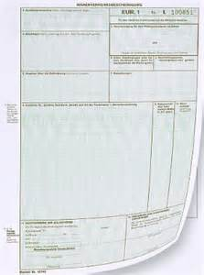
Regole per una corretta esportazione
Gli accordi preferenziali
Il corriere emette, su specifico mandato del cliente e sulla base del carattere originario delle merci, i certificati previsti - EUR1 o, per la Turchia, ATR - per merce destinata a essere immessa in consumo in taluni Paesi con i quali la UE ha sottoscritto accordi bilaterali, al fine dell’applicazione di una riduzione/esenzione del pagamento del dazio nel paese di destino.
Se l’operatore economico offre alle Autorità doganali soddisfacenti garanzie per l’accertamento del carattere originario dei prodotti può ottenere lo status di esportatore autorizzato che permette all’operatore di attestare l’origine preferenziale direttamente sulla fattura indipendentemente dal valore della merce esportata.

Slide 20
Regole per una corretta esportazione
La certificazione AEO
Lo status di Authorized Economic Operator comporta numerosi vantaggi fra cui:
Riduzione dei controlli doganali fino ad un massimo del 90%
- documentali (CD)
- fisici (VM)
- scanner (CS)
Riduzione dei controlli a posteriori:
- Verifiche Intracomunitarie
- Verifiche Plafond IVA
- Revisioni dell’accertamento documentale e con accesso
- Riscontri sommari a destino per il regime di transito

Slide 21
Export2Succeed – L’arte di competere sui mercati globali

Slide 22
Export2Succeed - Il Premio
Categoria Miglior PMI Esportatrice
Rivolta alle aziende che già esportano, mira a selezionare le tre case history più interessanti.
I primi tre classificati vinceranno:
- una consulenza logistica finalizzata all’export,
- missioni commerciali all'estero
- pacchetti di spedizioni gratuite
Categoria Miglior Promessa Export
Cerchiamo il miglior progetto di export.
In palio, la consulenza degli esperti di UPS e una missione commerciale all'estero.
www.upstoday.com/it/export2succeed

Slide 23
Grazie

